Slide 1
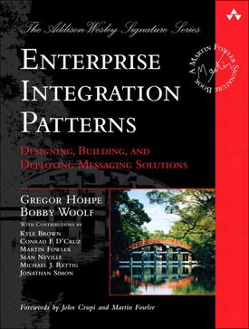


Enterprise Integration Patterns with Spring Boot
It’s all about Messaging!
Haruhiko Nishi
@haruhiko_nishi

Slide 2
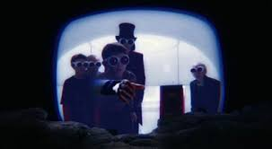
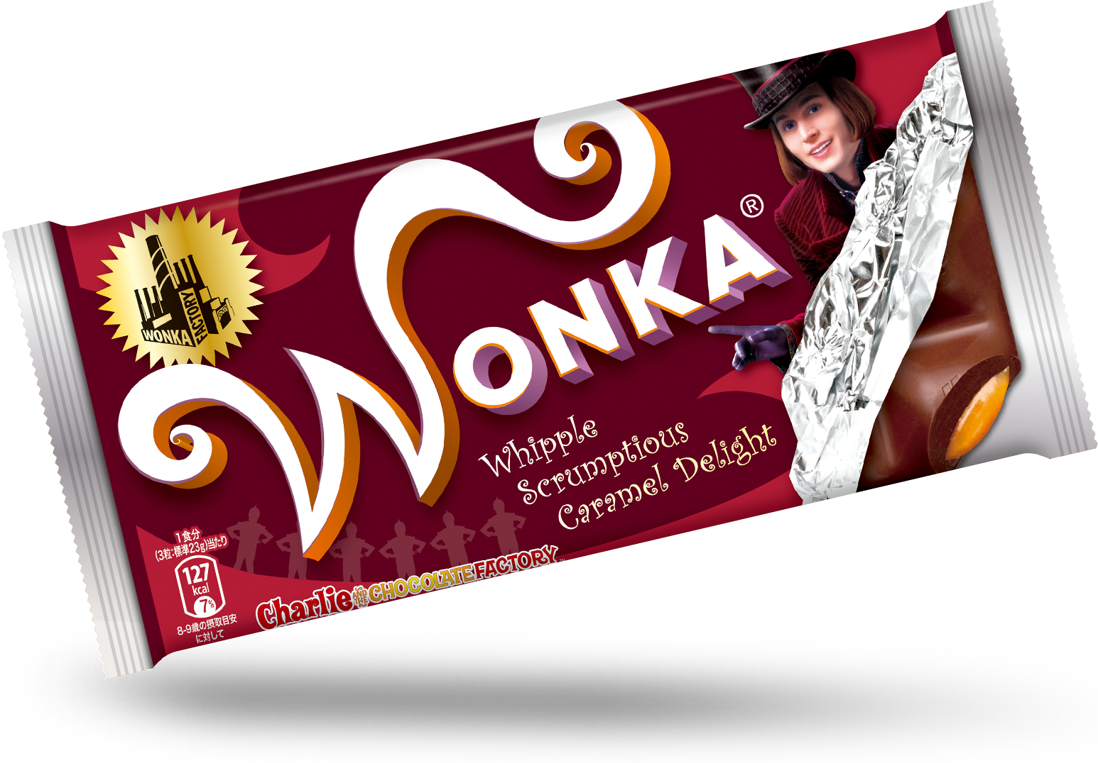
RPC is ILLUSION!
Notes:
これはオプティカル・アートと呼ばれるもので視覚の原理を利用したイリュージョン（幻想）です。
「動いているように見えるだけ」で実際に描かれたものは動いてはいません。
これと原理やその効果は違いますが、プログラミングの世界にもイリュージョンが存在します。
RPCという仕組みは、「プログラミング」の世界のイリュージョンともいえるかもしれません。
映画チャーリーとチョコレート工場で、テレポーテーションを使ってテレビの中に送り込まれたチョコレートを主人公のチャーリーが手を伸ばして取り出すシーンがあります。
RPC(Remote Procedure Call)はリモートアプリケーションとの通信があたかもローカルで行われているように見せかけているイリュージョンです。
PRCは良くも悪くも、このシーンと同じで見せかではなくリモートアプリケーションと通信できてしまいます。
開発者がプログラミングする際に考慮しなければいけない対象がイリュージョンであると、
システムのアーキテクチャを設計する際にも現実ではない世界の思考力が必要になります。
複数のアプリケーションが混在するアーキテクチャでは、あるアプリケーションとの通信は別のアプリケーションとの通信と比べて遅延が大きいといったような事実を考慮して設計しなければいけないことだってあります。
遅延というものは通信の世界だけのものではありません。それを軽減するための工夫があらゆる場面されています。
・ スターバックスでドリンクを注文して、それを受け取るまでを想像してみてください？
・ スーパーが混む時間帯にレジの列に並ぶことを想像してみてください。そのスーパーのレジの列はいくつありますが？ どのレジの列に並びますか？それはなぜですか？

Slide 3
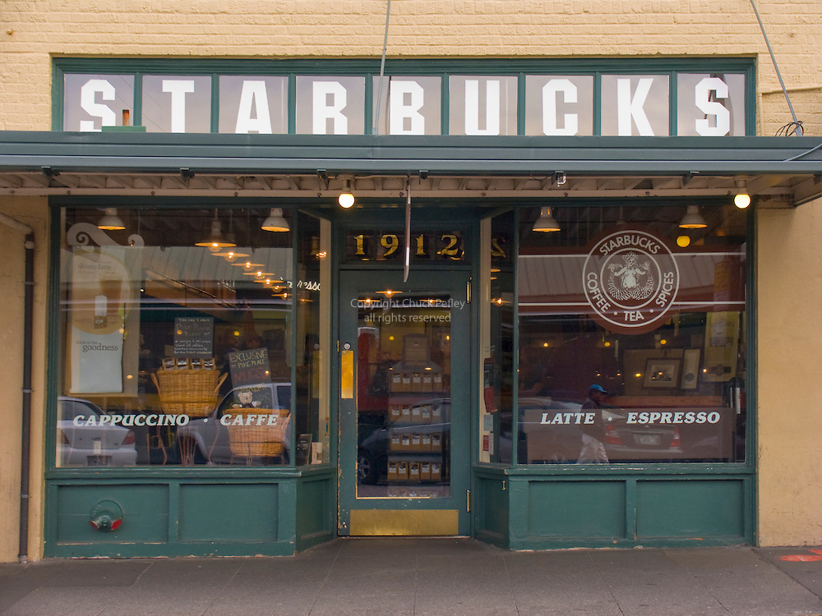

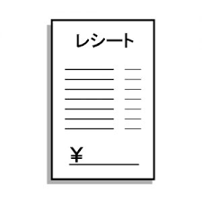
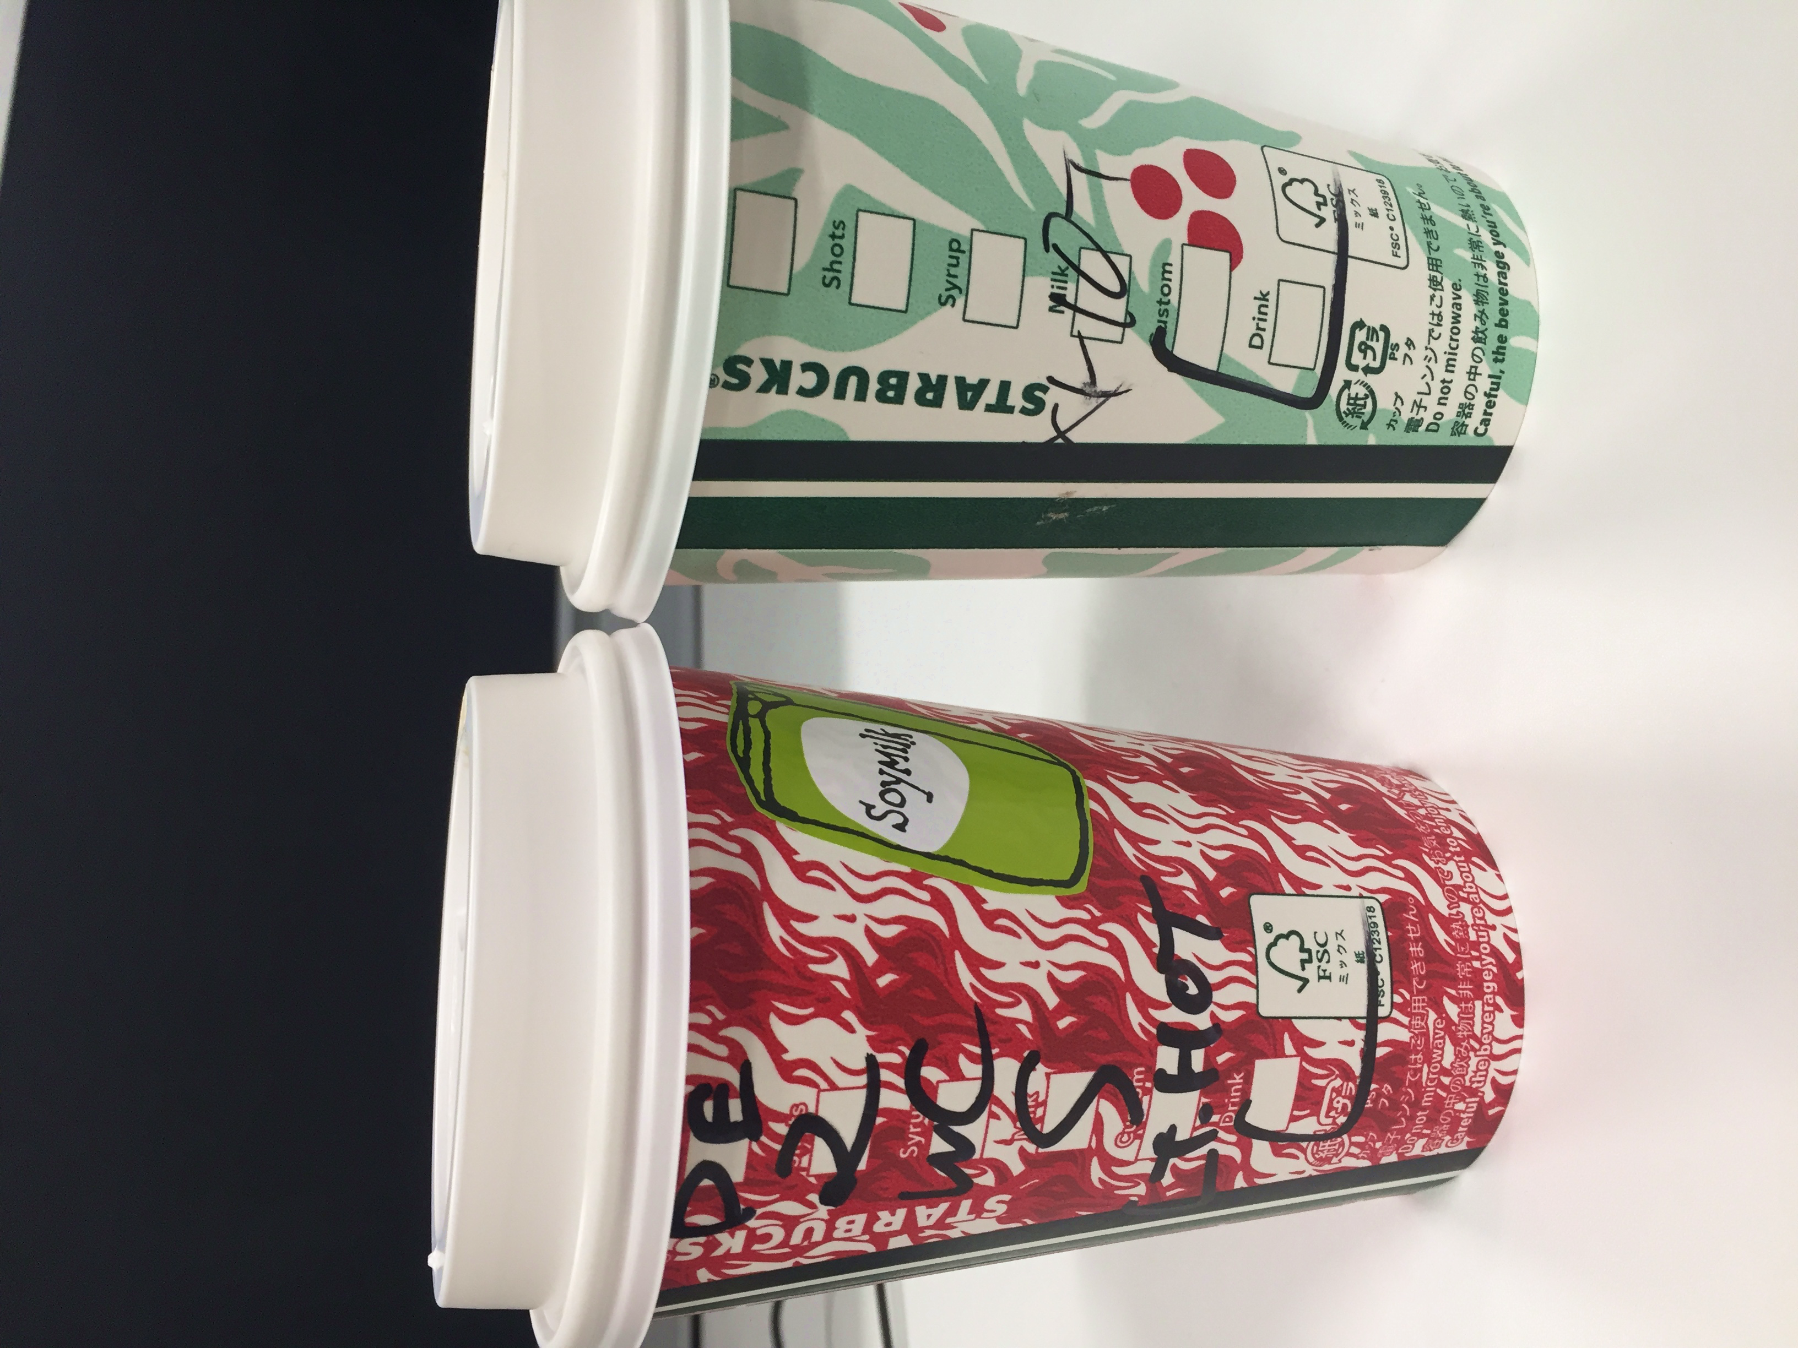
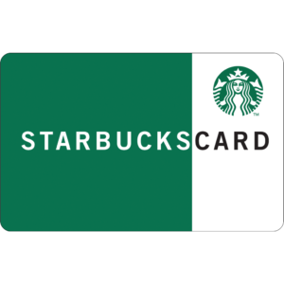
IS STARBUCKS 2 Phase COMMIT?
Notes:
想像してもらったスターバックスで皆さんが注文したドリンクの代金を支払ったのはどのタイミングでしたか？
注文したドリンクが提供されてからでしたか？
もしそうだったとすると、それはアプリケーションの世界での2フェーズコミットが行われたことになり、あなたが想像したスターバックスはこの１号店だったのかもし れません(創業は1971年だそうです）
アプリケーションの世界での2フェーズコミットとはどういうものでしょうか？
例えば、ある銀行の口座から別の銀行の口座にお金の振り込みする動作を１トランザクションで行うことです。
・ お金を引き出す（口座にある残金を減らすという処理）
・ お金を振り込むので、口座にある残金を増やすという処理
この二つが問題なく実施されるとトランザクションは成功します。
スターバックスは、この2フェーズコミット使いません。
例えば、トールサイズのソイラテをダブルショットの熱めで注文し、スターバックスカードで代金を支払います。
この時点では、注文したソイラテをあなたはまだ受け取れませんが、代わりにレシートとソイカードが渡されます。
・ ソイカードには、
「このカードは、豆乳でお作りしたドリンクを間違いなくお渡しするために使用しています。（乳アレルギー事故などの防止のため）」
と書かれており、商品を受け取る際にバリスタに渡します。
レジ担当からバリスタには、あなたがソイラテを注文したことが、あるコミュニケーションの方法を使って伝わります。
この後、あなたが受け取るドリンクのカップには、バリスタがあなたのドリンクをカスタマイズする時に確認したメモがされているでしょう。
ではここで、バリスタがあなたのドリンクを作ってる最中にエスプレッソマシンが故障することを想像してみてください。
あなたはソイラテを飲むことができなくなりましたが代金を払い戻ししてもらうことができます。
今度は、お店がとても混雑している状況でドリンクを注文する想像をしてみてください。
・ カウンターの向こうのバリスタの人数は増えましたか？
・ そこにはドリンクのカップの列ができていませんか？
カップの列があるということは、あなたも列に並んだはずです。なぜ列に並ぶのでしょう？
・ その時間を縮めるには、どうすればいいでしょうか？
では、とても混雑したお店の状況で店員さんが2フェーズコミットを行う様子を想像してみましょう。
・ 注文はバリスタが受けます。注文内容はバリスタが記憶し、あなたのドリンクを作るためにレジを離れます。
・ あなたのドリンクを作ってる間、そのバリスタは他のお客様の注文に対応できません。（他のバリスタが注文を受けることはできます）
・ あなたが代金を支払うのは注文したドリンクを渡されたときです。
普段と比べて、効率はどうでしょう？
エスプレッソマシンが故障した場合の代金の払い戻しを含めて、すべて人が人のために行っていることであり、たとえ問題が生じたとしても、
その埋め合わせをすることができます。
スターバックスでは一定時間内によりたくさんの注文に対応するための工夫がされています。
スターバックスのように一定時間内でよりたくさんの要求に応えることができるシステムを設計するには、どの様にすれば良いでしょうか？

Slide 4



Asynchronous MESSAGING STYLE 非同期なメッセージング
・Double
・Extra Hot
・Soy
Cashier
cups in a row
Barista
Notes:
皆さんがこれまでに設計したシステムで、これから話す非同期なメッセージングの方法が使われていたとすると、
スターバックスのドリンクのカップのメモが何を表しているのかピンときたかもしれないのですが、もう一度、お店側が注文されたドリンクを提供するまでをおさらいします。
まず、レジでドリンクのオーダを受け、注文されたドリンクのサイズのカップに細かい注文内容をメモします。言うまでもないですが、このカップに入るのは、あなたが注文したドリンクです。
2. カップをバリスタが仕事をするカウンターに置きます、
この時、カウンターにはカップの列ができているかもしれません。あなたのカップは、その列の最後に置かれます。
3. バリスタが列の先頭にあるカップから順番に、カップのメモを確認しながらドリンクを作ります。
4. 最後に、ドリンクを注文したお客様に手渡します。
ここで注目したいのが、レジで注文を受けた担当者がバリスタではないということ、
カップのメモがバリスタとのコミュニケーションに使われていて、注文を受けたレジ担当とバリスタが直接会話していないということ、
そしてカップは注文された順番に列に並んでいるということです。
この図から想像するのは難しいかもしれないですが、レジ担当はあなたの注文を受けた後、すぐに次のお客様の注文を受けます。
プログラミングの世界の非同期処理と似ているとは思いませんか？
皆さんが馴染みのあるWebアプリケーションでは、MVCパターンというデザインパターンが用いられています。
これからお話しするメッセージングによる非同期なアーキテクチャにもデザインパターンがあります。

Slide 5
Asynchronous MESSAGING STYLE 非同期なメッセージング
Gregor Hohpe
Designing, Building, And Deploying Messaging Solutions
Sender
Receiver
Channel
(Queue)
Message
https://www.enterpriseintegrationpatterns.com/
Notes:
ソフトウェア設計者が発見し編み出した設計ノウハウに名前をつけて再利用しやすいようにカタログ化したものを、デザインパターンと呼んでいます。
デザインパターンの元をたどると、パターン・ランゲージと呼ばれるもに行き着きます。
それは、建築の世界で街づくりや建築デザインなどの創造過程で暗黙的に使われてきたノウハウなどを言語化、体系化して活用するためにつくられたそうです。
これがソフトウェアの世界でも使われるようなり、有名なものには23のパターン・ランゲージを使ったGoFのオブジェクト思考プログラミングのデザインパターンがあります。
メッセージングによる非同期なアーキテクチャで用いられるデザインパターンにはGregor Hohpe氏が提唱するEnterprise Integration Patterns（EIP)と呼ばれるものが存在します。
・ 65のパターン・ランゲージを使って実装の方法を紹介しています。
・ 700ページぐらいある本なので、じっくり読むのではなく、リファレンス的に使うことをオススメします。
・ 15年ぐらい前に出版された本のため、当時のシステム開発で多く使われていた技術を使った内容ですが、現在の技術にも適用できます。
Google Cloud FunctionとCloud Pub/Subなどを使ったEIPの実装方法などがGregor Hohpe氏がWebサイトの自身のブログ等で紹介しています。
・ この本のタイトルがEnterprise Integration Patternsとあるので、異なるシステムを連携する方法を紹介しているのではないかと想像するかもしれませんが
本のサブタイトルがそうでないことをアドバイスしてくれています。実は、EIPとは主にメッセージングを使ったアーキテクチャのことなんです。
Designing, Building, And Deploying Messaging Solutions
では、メッセージングによる非同期なアーキテクチャとは一体どういうものなのでしょうか？

Slide 6
Asynchronous MESSAGING STYLE 非同期なメッセージング
Gregor Hohpe
Designing, Building, And Deploying Messaging Solutions
1. システム全体でメッセージを使ったコミュニケーションが行われます。
Sender
Receiver
2. チャネルには論理的なアドレスを付与できます。その論理的なアドレスは場所に依存しません。
Channel
(Queue)
Message
3. メッセージはチャネルに送られることで、SenderとReceiverは疎結合になります。
https://www.enterpriseintegrationpatterns.com/
Notes:
この図は、非同期なメッセージングアーキテクチャを構成する基本的なコンポーネントを表しています。
先ほどのスターバックスの図に似ていると思いませんか？
・ レジの担当はSenderです。
・ この図にあるMessageはスターバックスで注文されたドリンクのカップと同じで、
バリスタが注文通りにドリンクを作れるように、カップにはメモがされています。
・ バリスタはこの図のReceiverです。
混雑時には、たったいま注文を受けたドリンクを直ぐに作ることができません。
ドリンクのカップは注文された順にカウンターに置かれていきます。
バリスタは先頭のカップから順番に、カップのメモを確認してドリンクを作ります。
・ メッセージングアーキテクチャではChannel(Queue)を使ってMessageはSenderからReceiverに渡ります。
Channel(Queue)はMessageをキューイングする場合もありますが、
SenderがReceiverにMessageを届けるための概念的なものと考えてください。
非同期なメッセージングアーキテクチャはシンプルに構成することができ、それぞれの役割も非常にシンプルです。
1. システム全体でMessageが使われます。
Senderは必要なデータをMessageという形でReceiverに送ります。
SenderがReceiverのメソッドを直接実行することはありません。
2. MessageはSenderが直接Receiverに渡すのではなく、
Channelに送られます。そしてReceiverはChannelから送られたMessageを取得します。
3. MessageがSenderからReceiverに届けるための手段をChannelという概念で明示的に表すことで、
Channelに論理的なアドレスを持たせることができます。
そうすることでSenderとReceiverを疎結合にすることができます。
また、ChannelがあることでMessageをバッファリングすることが可能になり、Receiverは自分のペースでMessageを処理することができます。
そしてChannelがあるということはSenderとReceiverがMessageを処理するペースが同じではないことを開発者に認識させます。
これは冒頭でお話ししたRPCがイリュージョンであるのに対して、より現実の世界に近いモデルではないでしょうか？

Slide 7
Sender
Receiver
Channel
(Queue)
Message
一時的なシステムの分離
SenderはReceiverがMessageの処理が終わるのを待つ必要がない。
2. 伝播による影響を限定的にする
・Senderは一時的に発生したシステム障害に影響を受けにくい。
・ReceiverはSenderのスループットに影響を受けにくい。
3. スロットリングできる
・ReceiverのペースでMessageを処理できる
・SenderとReceiverは独立しているため、それぞれでチューニングすることが可能。
4. SenderとReceiverはお互いを知らない
SenderとReceiverの間でMessageをルーティングしたりMessageそのものを変換したりできる。
5. スループットに最適化されている。
Notes:
アーキテクチャをメッセージを使った非同期なものにするメリットとはなんでしょうか？
1. ChannelによってMessageのバッファリングが可能になります。
2. SenderとReceiverが分離されることで、システム障害の伝播を限定的にすることにも繋がります。
システムの一部が利用できなかったり、レスポンスが遅くなっているとしても、その状態がSenderに伝播しない構成を作ることができます。
Senderが送るMessageのスループットがReceiverの２倍だとしても、Channelがあることで、Receiverの処理には影響しません。
片方の性能による影響がもう片方に伝播するのを限定的にすることは、システムの安定性を維持するためにとても重要です。
3. Channel(Queue)があることで、ReceiverのペースでMessageを受け取ることができます。
スーパーマーケットで、レジの人が一人で対応できるのは、人がレジの列に並ぶからです。
殆どの人は、レジの列には並びたくないです。でも、レジの人にしてみたら並んでもらったほうが効率よく仕事ができるはずです。
SenderとReceiverの機能が独立しているので、それぞれでチューニングすることが容易にできます。
4. SenderはChannelにMessageを送信しますが、そのChannelから誰がMessageを受けるのかは知りません。
言い換えればReceiverのメソッドを知る必要がありません。
Senderの実装を変更する必要なく、Senderから送られるMessageをルーティングしたり、送られたMessageの内容を変換することができます。
5. 多くのビジネスにおいて、スループットを上げることは、売り上げ向上に繋がります。
非同期なメッセージングアーキテクチャはスループットを最大化するのに適しています。

Slide 8
Sender
Receiver
Channel
(Queue)
Message
ERROR HANDLING IN ENTERPRISE INTEGRATION PATTERNS?
1. なにもしない
2. リトライする
3. エラーによる損失を補償する
“An honest interaction style that does not try to deny the limitations of the underlying medium.” by Gregor Hohpe
YOW! Singapore 2017 Gregor Hohpe - Enterprise Integration Patterns 2
Notes:
スターバックスでドリンクを作っている途中、エスプレッソマシンが壊れてしまってドリンクを提供できなくなるようなことは起こりえます。
ドリンクの代金は支払い済みですが、その対処は後からでもできます。
・ エスプレッソマシンが壊れたことによりドリンクが提供できなくなれば代金を払い戻すことができます。
・ 搭乗を予定していた飛行機が悪天候のため欠航になった場合、航空券の代金は払い戻しがされます。
Enterprise Integration Patternsではエラーハンドリングについて多くは言及していません。
たいていの場合エラーというのは処理の結果の状態で、エラーハンドリングによって、それを正常な状態にしようと試みる実装がされます。
状態が存在するということは、その管理をする必要があり、シンプルなアーキテクチャではなくなります。
状態を管理する必要がないステートレスなものは、スケールアウトや変更に柔軟であるというメリットがあります。
メッセージングによる非同期なアーキテクチャで行うエラーハンドリングには３つの方法があります。
・ なにもしない
「なにもしない」ということを受け入れられるケースとそうでないケースがあるかもしれませんが、
例えば、エラーによる損失がビジネスにほとんど影響しない場合は、整合性を保つためのエラーハンドリングの実装が複雑になることで、
トラブルが発生しやすくなったりバグ対応のコストがかさんでしまうこともあります。
「なにもしない」というのは、エラー回避をするための実装をしないで、後から対処できる方法を考えます。
例えば、最初の一ヶ月間だけ無料で使えるサービスがあったとします。その後、システム障害のため課金ができなかったとします。
課金されないことでユーザから苦情が寄せられることは、あまりないかもしれません。
後から対処しても、大きな問題にはならない場合もあります。
・ リトライする
大きなトランザクションの中で行われる処理で考えるエラーハンドリングには２つ選択肢があります。
1. その処理全体をなかったことにする。
2. その処理の一部をリトライできる実装にしておく
外部のAPIの利用が何らかの理由で出来なかったというのは度々発生するものです。
リトライが成功する可能性があるならリトライしましょう。
・エラーによる損失を補償する
現実の世界でも、代金を払い戻すことで解決することが意外とあります。
多くのアプリケーションは、現実世界で起こる問題や制約をないものとしようとします。
それらをないものとし設計したアーキテクチャで問題が生じたとき、現実世界とシステムは別物であるという主張がはじまります。
全てがトランザクショナルで、常に整合性を保つ必要があるという考えは、ある意味、理想的なモデルともいえるかもしれません。
※理想的なモデルが間違いということではありません
これに対して、メッセージングによる非同期なアーキテクチャは、現実の世界の人々が行う動作に近いのではないでしょうか？
アプリケーションが現実の世界で役立つものであるには、そのアーキテクチャは払い戻しや遅延などの問題を認識していることが必要です。
これはアプリケーションと現実とのギャップを少なくするだけでなく、普段の生活での気づきも設計のヒントになります。
・Gregor Hohpe氏曰く、メッセージングによる非同期なアーキテクチャスタイルは“An honest interaction style that does not try to deny the limitations of the underlying medium.” だそうです。

Slide 9
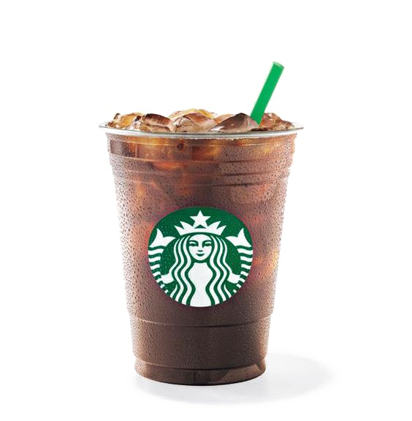
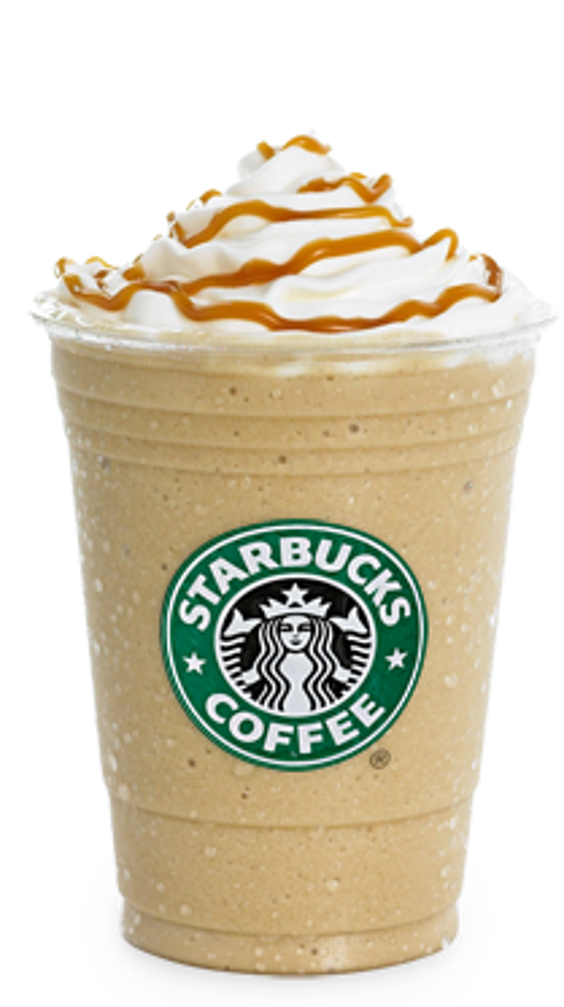
Synchronous ARCHITECTURE VS Asynchronous ARCHITECURE Implementation differences 同期と非同期のアーキテクチャの実装の違い
Web
注文管理
在庫管理
配送
非同期のアーキテクチャをシーケンス図で表すのは難しい
注文
Pattern Language
確認
同期
非同期
Apache Camel
Mule ESB
Spring Integration
同期型のアーキテクチャはコールスタック
Notes:
メッセージングによる非同期なアーキテクチャに対してそうでないものを、同期型として話します。
同期型のアーキテクチャでは処理全体をメソッドのコールスタックのように考えることができます。
同期型は、設計時にシーケンス図で表したものとが実装と近いため、開発やデバッグがしやすいメリットがあります。
これに対して、メッセージングによる非同期なアーキテクチャは、アプリケーションの実行時の挙動をシーケンス図で表すことが難しいです。
その理由は、現実の世界でも起こりえる問題を認識する必要があるからです。
例えば、
・ あなたがスターバックスで注文したフラペチーノよりも、あなたより、ずっと後ろに並んでいた客が注文したアイスコーヒーが先に出されたりしませんか？
・ スーパーで、あまり人が並んでいない列に並んだ結果、前の人がカゴ一杯に沢山の買い物をしていたため、
混んでいた列に並んでいたとしても、結果的に掛かる時間は同じだった。
というようなケースがメッセージングによる非同期なアプリケーションの挙動としてありえます。
そう考えると、設計や開発が同期型のアーキテクチャと比べると容易ではないです。
その設計アプローチをパターン・ランゲージを使って紹介するのがEIPであり、またそれらの実装をサポートするアプリケーションフレームワークが存在します。

Slide 10
Messaging System Enterprise Integration Patterns
Application
Application
Application
Channel
Message
Channel
(Queue)
Application
Application
Message Router
Channel
(Queue)
Message
Translator
Notes:
メッセージングによる非同期なアーキテクチャというものは具体的にどのように設計するのでしょうか？ 何が必要になるのでしょう？
1. まず、Messageを送信するエンドポイントとそれを受信するエンドポイントがあります。
2. この２つのエンドポイントの間にChannelがあることで左のエンドポイントが右のエンドポイントにMessageを届けることができます。
3. Messageの構造はどうでしょう？スターバックスのカップは注文されたドリンクのサイズを表し、カップのメモはドリンクのカスタマイズを表していました。
Messageは何を表しますか？ Messageで何を送りますか？
4. Messageが送られるエンドポイントは１つでしょうか？
複数の届け先があれば、そのどれかにMessageをルーティングする必要があります。
5. 場合によってMessageを変換する必要があります。レガシーなシステムとの統合する場合、メッセージをJSONからXMLに変換することもあります。
6. カップに書かれたメモが意味を持つのは、お店の従業員の間だけのように、Messageを使ったコミュニケーションが行われるアーキテクチャの範囲だけです。
アーキテクチャの外側の世界とコミュニケーションするにはインターフェイスが必要です。

Slide 11



Messaging System SPRING INTEGRATION’s IMPLEMENTATION
Core Messaging
Integration Endpoints
Notes:
メッセージングによる非同期なアーキテクチャの実装をサポートするアプリケーションフレームワークには、
Apache Camel
Mule ESB
Spring Integration
といったものが古くからあります。
Spring IntegrationはMark Fisher氏やDave Syer氏がEIPにインスパイアされて2008年にスタートしたプロジェクトで、
Apache CamelやMule ESBよりも後発なのですが、EIPのパターン・ランゲージが忠実に表現されていると思います。
Spring Integrationは大きく２つの部分で構成されています。
1つはMessageやChannelを含むEIPのパターン・ランゲージで体系化されたものを具現化したCore Messaging部分で、
もう一つは、外部のアプリケーションとの連携をサポートするためのIntegration Endpointsの実装です。

Slide 12
Messaging System SPRING INTEGRATION’s IMPLEMENTATION
Channel Adapter
Application
Outbound Channel Adapter
Channel
Message
Inbound Channel Adapter
Application
Notes:
Integration Endpointsはメッセージングアーキテクチャと外部のシステムのコミュニケーションが行われる部分で、
Spring Integrationで対応しているアプリケーションプロトコルとMessageの変換を行うChannel Adapterの総称です。
Channel Adapterには、メッセージングアーキテクチャに対してインバウンドなものとアウトバウンドなものがあります。
インバウンドなChannel AdapterはChannelの入り口に、アウトバウンドなChannel AdapterはChannelの出口に接続されています。
メッセージングアーキテクチャに対してインバウンドなものは外部から連携されたデータをMessageに変換します。
MessageはChannelを経由してアーキテクチャの内部に送られます。
逆に、MessageをアウトバウンドのChannel AdapterのChannelの入り口に送信することでMessageは外部との連携に適した形に変換されます。

Slide 13
Messaging System SPRING INTEGRATION’s IMPLEMENTATION
Channel Adapter
・ AMQP ・ MongoDB ・ WebServices
・ FTP(S) ・ MQTT ・ AWS S3
・ Gemfire ・ Redis ・ Hazelcast
・ HTTP ・ SFTP ・ Apache Kafka
・ JDBC ・ STOMP ・ Twitter
・ JMS ・ Syslog
・ JMX ・ TCP
・ JPA ・ UDP
・ Mail ・ Web Sockets
Notes:
この他にも、多様なアプリケーションプロトコルのChannel AdapterがSpring Integrationにはあります。
・ TwitterはSpring Socialのものを使っています。Spring Socialは残念ながらEOL(End Of Life)の7月にProject LeadのCraig氏からアナウンスがありました。
メインプロジェクトからは外れました。

Slide 14
Messaging System SPRING INTEGRATION’s IMPLEMENTATION
Channel Adapter (HTTP)
http://api.myservice.com/post
Http Outbound Channel Adapter
HTTP Server
Channel
Message
HTTP Client
Http Inbound Channel Adapter
Channel
http://api.yourservice.com/post
Message
Notes:
例えば、Spring Integrationを使ってRESTfulなMicroserviceを実装するのであれば、
インバウンドのChannel AdapterにHTTPサーバの性質をもったものを使ってWeb APIを公開し、
アウトバウンドのChannel AdapterにHTTPクライアントの性質をったものを使って外部のAPIを利用します。
・ Http Inbound Channel Adapterの応答は固定です。 HTTP Status 201などを返すように設定しておきます。
・ Http Outbound Channel Adapterに2xx以外の応答が返ってきた場合はExceptionがthrowされます。

Slide 15
Messaging System SPRING INTEGRATION’s IMPLEMENTATION
http://api.myservice.com/post
Gateway
http://api.yourservice.com/post
HTTP Inbound Gateway
HTTP Outbound
Gateway
Channel
Message
Channel
Message
Reply Channel
Reply Channel
Message
Message
Message
Notes:
外からのメッセージアーキテクチャの要求に対してMessageで応答したり、メッセージアーキテクチャから外への要求の結果をMessageで受け取る場合はReply ChannelをもつGatewayを使います。
メッセージアーキテクチャでは、MessageをChannelに送り、外から送られたデータはMessageの形でChannelから受け取ります。
送受信の両方をするには、2つChannelが必要になります。

Slide 16
Messaging System SPRING INTEGRATION’s IMPLEMENTATION
Message
Header
{ mimeType=application/json, path=/post }
Payload ・ String
・ JsonNode
・ byte[]
・ POJO
Notes:
Channel Adapterが外部からのデータをMessageという形式にするのは、処理の対象をメッセージングアーキテクチャ全体で扱いやすくするためです。
Messageはヘッダー部分とペイロード部分で構成されています。
ヘッダーは空港のチェックインカウンターで預けた荷物に付けられる、手荷物タグのようなものです。
ヘッダーには、ペイロードに関する情報や、アーキテクチャ内でMessageのルートを決めるための情報などが格納されています。
MessageのヘッダーはKey=Value形式のMapです。
ヘッダーが必要なくなれば、任意に削除することができます。
ペイロードは、Javaのプリミティブ型のデータやJsonNodeといったオブジェクトです。
インバウンドのChannel AdapterがHTTPであった場合には、ヘッダーにはHTTPのリクエストパスなどの情報、ペイロードにはHTTPのPOSTで受け取ったデータが格納されます。
（GETの場合はリクエストパラメータがペイロードになります）

Slide 17
Messaging System SPRING INTEGRATION’s IMPLEMENTATION
Channels
Sender
Receiver
Application
PollableChannel
Application
Cashier
Barista
Sender
Receiver
Application
SubscribableChannel
Application
Barista
Notes:
Channel Adapterで変換されたMessageはChannelを経由してメッセージングアーキテクチャに送られます。
Channelを概念的なものとして紹介したのは、その実態がスレッド間でMessageの受け渡しが行われる仕組みで、スレッドの並列処理やスレッドの同期が行われる部分で、
全てのChannelがキューの仕組みを提供している訳ではないです。
Spring IntegrationのChannelは大きくPollableChannelとSubscribableChannelの２つに分類されます。
スターバックスで例えると、「Channelはバリスタの動き方」です。
バリスタがドリンクのカップを列の先頭から取っていくように、スレッドがMessageをキューから取得するのがPollableChannelです。
Spring Integrationの実装では、Barista側のスレッドがキューを定期的にポーリングしてMessage取得します。
手が空いているバリスタに、レジの担当がドリンクのカップを直接渡すこともあります。これに似た動作になるのがSubscribableChannelです。
どちらもInterfaceで、実際にはどちらかのInterfaceを実装したChannelの実装を使うことになります。
SenderとReceiverの間にどちらのタイプのChannelを使うのか？メッセージングアーキテクチャ全を見渡して考える必要があります。

Slide 18
Messaging System SPRING INTEGRATION’s IMPLEMENTATION
DirectChannel(is-a SubscribableChannel)
Sender
Receiver
Application
Application
Cashier/Barista
Notes:
冒頭では、メッセージングアーキテクチャは、SenderとReceiverのそれぞれがChannelによって分離されることで、
お互いの性能を影響し合わないメリットがあると話したのですが、Receiverの処理がSenderを影響するケースがあります。
Spring Integrationでは、SenderとReceiverの処理が同一スレッドによって実行されることがあります。
例えばReceiverの処理中にエラーが発生した場合、Senderの処理で開始されたトランザクションをロールバックしたいといったようなケースでは、
先ほどの図のように、Cashier側のスレッドからBarista側のスレッドにMessageが渡されることはありません。
トランザクションが開始されるような場合において、そのコンテキストはThreadLocal変数によって共有されていることがあります。
それはReceiverの処理とSenderの処理を同一スレッドが実行しなければならないことを意味します。
SubscribableChannelの実装には、Senderの処理とReceiverの処理を同一スレッドが実行するDirectChannelがあります。
PollableChannelとSubscribableChannelのどちらを使うべきなのかを考える前に、DirectChannelが必須になるケースがあります。

Slide 19
Messaging System SPRING INTEGRATION’s IMPLEMENTATION
Content Enricher
http://api.myshop.com/purchase
HTTP Server
{ “ID”: “foo” }
{ “ID”: “foo”,
“PAYMENT_ID”: “123-456-789” }
{ “ID”: “foo” }
Resource
Notes:
ここから、メッセージングアーキテクチャで使われるコンポーネントをいくつか紹介します。
Content Enricher
Ｅコマースのシステムで、あるユーザの商品購入に関するJSONデータがHTTPのPOSTで送られてきたとします。
商品を購入したユーザを特定できる値はJSONのユーザIDプロパティだけです。
HTTPのインバウンドなChannel AdapterはこのJSONデータをペイロードとしてMessageに格納します
決済システムが連携するペイメントサービスのAPIを使って決済を実施するためには、
ペイメントサービス側で管理されているユーザのPAYMENT IDが必要になります。
Messageのペイロードやヘッダーに情報を追加、またそれらを削除する、パターンにContent Enricherを使います。
Spring integrationでもContent Enricherを使うことで、Messageのペイロードに必要な情報を付け加えることができます。

Slide 20
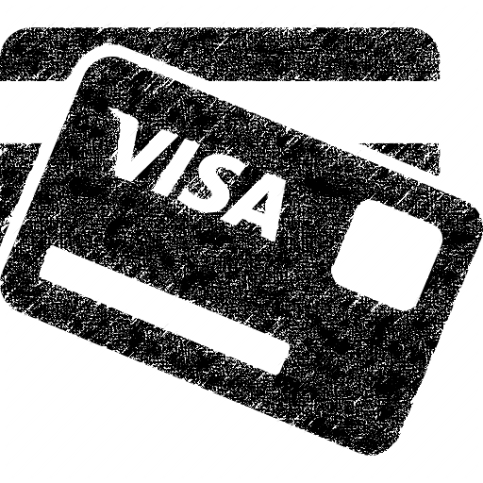

Messaging System SPRING INTEGRATION’s IMPLEMENTATION
Pay with
or
Notes:
Eコマースサイトには、決済サービスがAPI連携するペイメントサービスが２つあるとしましょう。
ユーザがあらかじめ決済方法を設定しているとします。
決済方法にはクレジットカード決済以外に、PayPal決済を選ぶことが出来ます。
クレジットカード決済とPayPal決済ではペイメントサービスもAPIのデータフォーマットも異なるため、
それぞれに対応した２つの決済システムが存在するとします。
２つの決済システムの中からどちらかを選択するということは、具体的にどういうことでしょうか？

Slide 21

Messaging System SPRING INTEGRATION’s IMPLEMENTATION
Message Router
Credit Card
PayPal
Message Router
Notes:
Message Router
２つある決済システムからどちらかを選択する場合、条件分岐を思いつくのではないでしょうか？
メッセージングアーキテクチャでの条件分岐はMessageのルーティングです。
２つある決済のうちの１つを選択してMessageを送信するには、Message Routerを使います。
決済システムを選択するのではなく、メッセージに荷札をつけて、どちらかの決済システムに送られるようにします。
決済システムと連携する役割を持ったエンドポイント（黄色・青）が送られてきたMessageをただ決済システムに連携する方法を知っていれば、
他は、決済システムが存在することさえ知らなくてもいいんです。

Slide 22
Messaging System SPRING INTEGRATION’s IMPLEMENTATION
Splitter
Notes:
Splitter
決済をする前に、ユーザが注文した商品の一つ一つを在庫引き当てしなければなりません。
Messageのペイロードがユーザが注文した商品のリストだとすると、
商品のリストのアイテムの在庫引き当てを効率よく行うにはどのようにすればよいでしょうか？
SplitterでMessageのペイロードを複数のMessageに分割して、それぞれ別々に処理するようにしましょう。

Slide 23
Messaging System SPRING INTEGRATION’s IMPLEMENTATION
Service Activator
Service
Notes:
Service Activator
Splitterで分割された注文のリストですが、商品の一つ一つを在庫引き当てする必要がありました。
在庫引き当てには、例えば在庫管理サービスを使います。そして、その結果でMessageをアップデートし（ヘッダーやペイロードなどに情報を追加します）、そのMessageをフローに戻します。
このように、メッセージフローの途中でMessageのデータを使って、外部サービスを呼び出すコンポーネントをService Activatorと呼びます。

Slide 24

Messaging System SPRING INTEGRATION’s IMPLEMENTATION
Aggregator
Notes:
Aggregator
AggregatorはSplitterと逆のことをします。
複数のMessageを一つに集めます。
在庫引き当てするために分割したMessageは１つに戻したいですよね？ それをするのがAggregatorです。
Spring IntegrationのAggregatorの場合は、Messageを集める終わるまでの制限時間を設けることができます。
一人のお客が、スターバックスで４つのドリンクを注文したとします。
４つ目のドリンクを作っている最中にエスプレッソマシンが壊れたら、エスプレッソマシンが修理されるまで、客を待たすわけにはいかないですよね？
Aggregatorもお客を待たせません、制限時間が来たら集めたMessageを次のChannelに送ってしまいます。
もし、メッセージが時間内に届かなかったら、そのメッセージが遅延しても良いのであれば、次の便で送ることもできますし、必要なければ捨ててしまうことも可能です。

Slide 25

SPRING INTEGRATION PROJECT
https://spring.io/projects/spring-integration
https://github.com/spring-projects/spring-integration-samples
Notes:
・ ここまでのEIPをSpring Integrationで実装する簡単なデモを実施します。

Slide 26


Gary Russell
Spring Kafka
Spring AMQP
Spring integration
Spring Cloud Stream
Notes:
Spring Integrationの開発者の紹介
現在、Spring Integrationの開発は主にArtem Bilan氏とGary Russel氏の２人をメインに行われています。
・ Spring IntegrationはMark Fisher氏が2008年に始めたプロジェクトです。
・ Mark Fisher氏がSpring Cloudへ、Spring IntegrationはGary Russel氏が引き継ぎます。
50km離れた場所の施設に車でテープメディアを運んだのが彼が最初に仕事でやった、”File Transfer”だったそうです。
・ Gary Russel氏はSpring KafkaとSpring AMQPのProject Lead
Spring AMQPはRabbitMQをSpringで使うためのプロジェクト
Spring KafkaはApache KafkaをSpringで使うためのプロジェクト
・ KafkaとRabbitMQでどちらが好みか聞いてみました。
I have no preference; they are not equivalent. Kafka will generally outperform RabbitMQ if you are just using simple messaging, but RabbitMQ has very rich routing functionality.
It's really not fair to compare them because each has its merits and you need to pick the one that best suits the use case.
「スループットでは、KafkaがRabbitMQを圧倒的に上回るが、RabbitMQには、Kafkaにないメッセージのルーティングの機能がある。
比べるのはフェアではない。」（なかなか、紳士的な回答です。私なら、そりゃKafkaでしょ！と回答してしまうかもしれません）

Slide 27


Artem Bilan
<int:chain input-channel="input“
output-channel="output"> <int:splitter delimiters=","/> <int:transformer
expression="payload.toUpperCase()"/> <int:aggregator/> </int:chain>
@Bean
IntegrationFlow splitAggregateFlow() { return IntegrationFlows .from("input") .split(splitter -> splitter.delimiters(",")) . transform(String::toUpperCase) .aggregate() .channel("output") .get();
Spring Kafka
Spring AMQP
Spring integration
Spring Cloud Stream
Notes:
ウクライナからPivotalにJoinするために家族で米国へ移住を決意したそうです。
ウクライナは、中東欧のテックハブとも言われていて、優秀なITエンジニアが多く輩出されている国です。
Artem Bilan氏がSpring Integration Java DSLを考案
・ 現在、Spring IntegrationのProject Lead
・ それまでは、XMLやJava Configでメッセージングのフローを実装していました。
Java DSLを使うことで、XMLやJava Configしかなかった頃と比べてSpring Integrationのメッセージフローを直感的に実装できるようになりました。

Slide 28
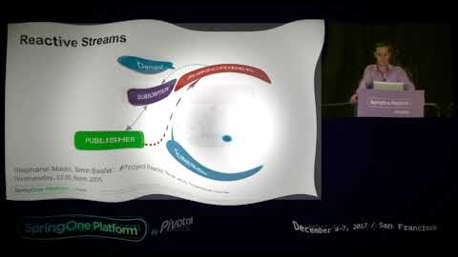

REACTIVE Streams with SPRING INTEGRATION
Notes:
Reactive Streamsを聞いたこ、使ったことはありますか？
Spring IntegrationでもReactive Streams が使えるようになりました。動画を用意したのでご覧ください。
【動画再生】
Spring IntegrationはそもそもReactiveなので、それにReactive Streamsを導入するというのはどういうことだったのか？
Spring Integrationは、そもそもReactiveなのに、それにReactive Streamsを実装するって、どういうことなんでしょうね？
最終的にどういう結論だったのか、二人に質問してみたところ、その答えをだすのに２人長い間考えたそうです。
最終的には、Spring IntegrationとReactive Streamをブリッジすることで折り合いをつけたみたいです。
アダプターコンポーネントでWebFluxが使えるようになっているので、WebFluxをMVC以外でも使うことができます。
Q: I wondered what was the conclusion for the spring integration already being a message flow VS adding reactive capabilities. What are the differences?
A: Gary Russel
We struggled for a long time with this for exactly the reasons you cite. In the end we really only bridge between the reactive and non-reactive worlds; e.g. with a gateway that returns a Mono. However all standard framework MessageHandlers (those that subclass AbstractMessageHandler) implement CoreSubscriber<Message<?>> so they can be used that way. We also added the WebFlux adapters.
A: Artem Bilan
We have a FluxMessageChannel and ReactiveStreamsConsumer to enable reactive behavior at some point of your flow
From big height I would say there is no difference: you still build the flow, but it is initiated by the reactive Subscriber in that case.
There is still need to be done some work for back-pressure propagation when our MessageHandler is a reply producer, so we can postpone reactive request until the end of flow signal

Slide 29

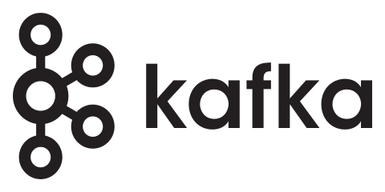
Spring Cloud Stream is Spring Integration on steroids
Spring Cloud Stream
Credit Card
HTTP Server
PayPal
Notes:
マイクロサービスアーキテクチャというのは、ビジネス機能ごとに独立したサービスを連携させて全体を構成するアーキテクチャのことをいいます。
サービスの一つ一つが小さいことで迅速に開発することできます。
これまでのスライドで話したEIPのパターン・ランゲージの一つ一つがSpring Bootのアプリケーションで具現化されたものをイメージをしてみてください。
パターン・ランゲージには、Content EnricherやRouterそれからAggregatorといったものがありました。
マイクロサービスなので連携する方法が必要ですよね？
さて、どうやって繋いだものでしょうか？
メッセージングによる非同期なアーキテクチャとその外の世界とのインターフェイスになるのは、Channel Adapterでした。
Spring Cloud Streamでは、メッセージングミドルウェアとのインターフェイスをBinderと呼んでいます。
KafkaやRabbitMQなどBinderがChannelの役割を担いSpring Bootアプリケーションを繋ぎます。

Slide 30
Spring Cloud Stream is Spring Integration on steroids
HTTP Server
PayPal
HTTP Server
Credit Card
HTTP Server
Credit Card
Notes:
スループットを上げるには、従業員を増やす(スケールアウトする）必要があります。
従業員を必要に応じて増やす場合の様々な問題を解決してくれるのが、Spring Cloud Data FlowやSpring Cloudなのですが、詳しくは、第２部でお話します。

